Slide 1
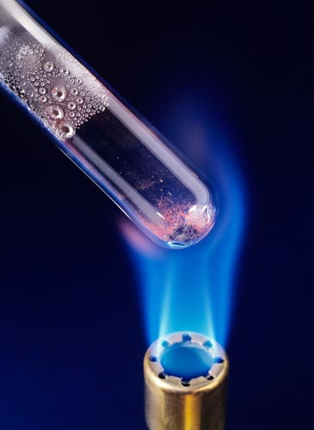
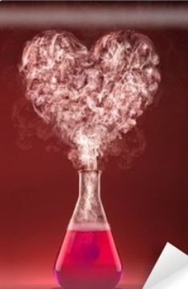
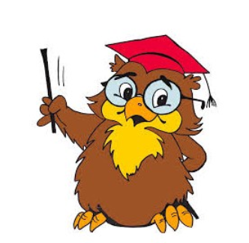
Termochemické zákony

Slide 2
Ako zapisujeme reakčné teplo k reakcii?
1. ENDOTERMICKÁ REAKCIA - 3 spôsoby ako to môžeme zapísať:
A) vpravo vedľa reakcie: CaCO₃(s) → CaO (s) + CO₂ (g) ΔH = 900 kJ.mol⁻¹
B) do reakcie k reaktantom (Ľ): CaCO₃(s) + 900 kJ.mol⁻¹ → CaO (s) + CO₂ (g)
C) do reakcie k produktom (P): CaCO₃(s) → CaO (s) + CO₂ (g) - 900 kJ.mol⁻¹
1. EXOTERMICKÁ REAKCIA - 3 spôsoby ako to môžeme zapísať:
A) vpravo vedľa reakcie: C(s) + O₂ (g)→ CO₂ (g) ΔH = - 395,5 kJ.mol-1
B) do reakcie k reaktantom(Ľ): C(s) + O₂ (g) - 395,5 kJ.mol⁻¹ → CO₂ (g)
C) do reakcie k produktom (P): C(s) + O₂ (g)→ CO₂ (g) + 395,5 kJ.mol⁻¹

Slide 3
DVA TERMOCHEMICKÉ ZÁKONY
Prvý termochemický zákon, autori Lavoiser a Laplace (1780):
„Hodnota reakčného tepla priamej a spätnej reakcie je rovnaká a líši sa len znamienkom.“
Príklad 1:
Ak vieme, že hodnota reakčného tepla reakcie je
2H₂ (g) + O₂ (g) → 2H₂O (g) ΔH₁ = - 483,9 kJ.mol⁻¹
Aká bude hodnota reakčného tepla pre spätnú (vratnú) reakciu?
2H₂O (g) → 2H₂ (g) + O₂ (g) ΔH₂ = ______________________

Slide 4
Príklad 2:
Pri syntéze dvoch mólov oxidu sírového z dvoch mólov oxidu siričitého a jedného mólu kyslíka sa uvoľní teplo 196 kJ.
2SO₂(g) + O₂(g) → 2 SO₃(g) ΔH = - 196 kJ.mol⁻¹
Pri rozklade dvoch mólov oxidu sírového, sa ____________________________tepla spotrebuje.
2SO₃(g) → 2SO₂(g) + O₂(g) ΔH = ____________
Odpoveď:
ΔH = + 196 kJ.mol⁻¹

Slide 5
Druhý termochemický zákon, autor Hess (1840):
„Reakčné teplo určitej reakcie sa rovná súčtu reakčných tepiel jej čiastkových reakcií.“
ΔH = ΔH₁ + ΔH₂ + .................
Príklad: Na základe termochemických rovníc čiastkových reakcií
1. Sn (s) + Cl₂ (g) SnCl₂ (s) ΔH₁ = - 349,4 kJ.mol⁻¹
2. SnCl₂ (s) + Cl₂ (g) SnCl₄ (l) ΔH₂ = - 195,2 kJ.mol⁻¹
určte reakčné teplo reakcie:
Riešenie:
Sn (s) + 2 Cl₂ (g) → SnCl₄ (l) ΔH = ?
ΔH = ΔH₁ + ΔH₂ = - 349,4 kJ.mol⁻¹ + (-195,2 kJ.mol⁻¹)
ΔH = - 544,6kJ.mol⁻¹

Slide 6
Fakty o priebehu chemických reakcií
Väčšina endotermických chemických reakcií prebieha len za stáleho dodávania tepla, teda za zahrievania
Horenie = exotermická reakcia, pri ktorej sa uvoľňuje E- teplo a svetlo
Na začiatok pri horení na priebeh reakcie je potrebné malú energiu na spustenie reakcie dodať – zápalka, iskra.... Až tak bude papier, drevo...horieť
Táto energia potrebná na iniciovanie (začatie) reakcie sa rovná aktivačnej energii E_{a}

Slide 7
Tepelné javy pri rozpúšťaní tuhých látok vo vode – KI, NaCl,sódy bikarbóny, NaOH)
A) Pri rozpúšťaní tuhých látok sa teplo môže uvoľňovať (teplota stúpne).
Na častice rozpúšťanej látky sa viažu molekuly vody - teplo sa uvoľňuje. Zmena entalpie je záporná (ΔH < 0).
B) Pri rozpúšťaní tuhých látok vo vode, sa teplo môže pohlcovať (teplota klesne). Pri rozpúšťaní sa musí najskôr rozrušiť kryštálová štruktúra – teplo sa spotrebuje. Zmena entalpie je vtedy kladná (ΔH > 0).
(Pri rozpúšťaní tuhých látok vo vode sa na rozrušenie kryštálovej štruktúry spotrebuje určité množstvo tepla (zmena entalpie je kladná).
Pri hydratácii častíc rozpustenej látky sa teplo uvoľňuje (zmena entalpie je záporná). Výsledný tepelný efekt, ktorý nastáva po rozpúšťaní sa rovná súčtu tepelných efektov (hodnôt zmien entalpií čiastkových dejov).

Slide 8
To či sa teplo uvoľní alebo spotrebuje, závisí od množstva tepla, ktoré sa spotrebuje na rozrušenie kryštálovej štruktúry a od množstva tepla, ktoré sa uvoľní pri hydratácii iónov. Ak sa pri rozrušení kryštálovej štruktúry spotrebuje viac tepla ako sa uvoľní pri hydratácii iónov, tak rozpúšťanie je endotermický dej. Ak sa spotrebuje menej tepla ide o exotermický dej.)
Chemická látka | teplota roztoku po rozpustení | Teplo sa spotrebovalo/uvoľnilo ENDO/EXO REAKCIA
NaCl | klesla | spotrebovalo ENDOTERMICKÁ REAKCIA
NaOH | stúpla | uvoľnilo EXOTERMICKÁ REAKCIA
KI | klesla | spotrebovalo ENDOTERMICKÁ
Sóda bikarbóna | stúpla | uvoľnilo EXOTERMICKÁ REAKCIA

Slide 9
Typy reakčných tepiel
Štandardné zlučovacie teplo = je reakčné teplo chemickej reakcie, pri ktorej z prvkov v štandardnom stave vznikne 1 mol zlúčeniny v štandardnom stave)
Štandardné spalné teplo zlúčeniny je reakčné teplo chemickej reakcie, v priebehu ktorej sa 1 mol zlúčeniny v štandardnom stave zoxiduje na stabilný oxidačný produkt
Štandardné reakčné teplá značíme ∆H⁰zl a ∆H⁰sp
1.ZLUČOVACIE TEPLO = reakčné teplo reakcií, pri ktorých vzniká 1 mol zlúčeniny z prvkov.
2.SPALNÉ (SPAĽOVACIE) TEPLO = reakčné teplo reakcií, pri ktorých sa spáli 1 mol reaktantov za vzniku stabilných oxidačných produktov.
POZOR!!!!! NORMÁLNE PODMIENKY sú 0 °C (273,15 K) a tlak 101,325 kPa
štandardné podmienky: teplota 25 °C (298,15 K) a tlak 101,325 kPa

Slide 10
1.Výpočet ZLUČOVACIEHO reakčného tepla z tabuľkových hodnôt
Zlučovacie teplo reakcie vypočítame ako rozdiel súčtu zlučovacieho tepla produktov a súčtu zlučovacieho tepla reaktantov:
∆H⁰ =∑_{prod}│ν│(∆H⁰)_{zluč} - ∑_{reakt}│ν│(∆H⁰)_{zluč}
ν – stechiometrický koeficient !!!!!!!!!!!
Príklad 1:
Vypočítajte reakčné teplo reakcie:
CO₂(g) + H₂(g) → CO(g) + H₂O(g)
keď sú známe zlučovacie teplá
ΔH°_{zluč},_{CO2(g)} = -410,34 kJ.mol⁻¹
ΔH°_{zluč,CO(g)} = -124,74 kJ.mol⁻¹
ΔH°_{zluč},_{H2O}(g) = - 242,76.kJ mo1⁻¹
ΔH°_{zluč},_{H2}(g) = 0 kJ.mol⁻¹
Riešenie 1:
ΔH° = ∑_{prod}│ν│(∆H⁰)_{zluč} - ∑_{reakt}│ν│(∆H⁰)_{zluč}
ΔH° = (H°_{zluč,CO(g)} + H°_{zluč},_{H2O}(g)) - (H°_{zluč},_{CO2(g)} )
ΔH° = (- 124,74 kJ.mol⁻¹ + (- 242,76 kJ.mol⁻¹)) – ( - 410,34 kJ.mol⁻¹)
ΔH° = 42,84 kJ

Slide 11
1.Výpočet SPALNÉHO reakčného tepla z tabuľkových hodnôt
Zlučovacie teplo reakcie vypočítame ako rozdiel súčtu SPALNÉHO tepla
reaktantov a súčtu SPALNÉHO tepla produktov:
∆H⁰ =∑_{reakt.}│ν│(∆H⁰)_{spal.} - ∑_{prod.}│ν│(∆H⁰)_{spal.}

Slide 12
Test na zopakovanie
http://testy-matika-fyzika-chemia.wz.sk/chemia/termochemia.html

